Slide 1
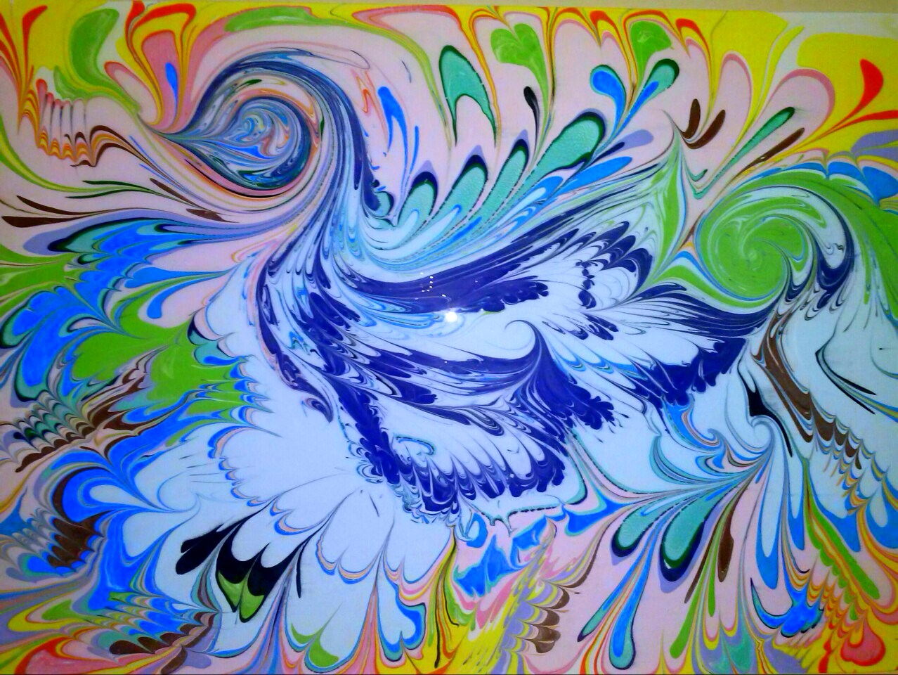
Эбру как аква – терапия для детей с овз

Slide 2
Капля воды на раскрытой ладошке. В ней отражается небо немножко, В ней отражается солнечный лучик, Что вдруг пробился сквозь серые тучи. В ней я заметила и лист золотой, Что пролетел над моей головой. Вы полюбуйтесь разве не диво? – В капле воды отражение Мира!
Оказывается в одной капле может заключаться целый мир. Мир под названием ЭБРУ.
«Танцующие краски», «облака и ветер», «плавающие краски», «бумага с облаками», «волнообразная бумага», – так по-разному называют искусство эбру.

Slide 3
Аква-анимация в коррекционной работе появилась сравнительно недавно и в последнее время приобрела большую популярность. Аква-анимация - дословно переводится как «рисование на воде». За счет своей специфики обладает большим расслабляющим, успокаивающим эффектом. Аква-анимация дает положительные результаты в работе с детьми с различными проблемами — задержкой психического развития, речевыми нарушениями, нарушением слуха, умственной отсталостью, при аутизме, где вербальный контакт затруднен. В дет саду такие занятия имеют большое значение. Здесь ребёнку не навязываются определённые стандарты, он сам является творцом.

Slide 4
Я как педагог, работаю с разными детками, это и нарушение речи и зпр. В своей работе, я часто использую технику Эбру. Она помогает при работе с застенчивыми, неуверенными в себе детьми. Помогает в преодолении страха. Рисуя, ребёнок не боится, что у него что-то не получится, понимает, что в случае неудачи, он может всё исправить. Это помогает приобрести уверенность в себе, желание что-то менять, не боясь перемен, в будущем.
С другой стороны, такая деятельность помогает успокоить чересчур активных и беспокойных детей. Манипуляции с водой завораживают ребят, они учатся концентрировать своё внимание.

Slide 5
Так же хорошо Эбру помогает в адаптационный период, когда ребёнок попадает в новый коллектив.
Аква-терапия помогает наладить контакт с ребёнком.
Рисование Эбру всесторонне развивает детей.
Формируется умение анализировать, запоминать, наблюдать.
Для детей с речевыми нарушениями которым сложно выразить свои мысли из-за недостаточного развития речи, малого словарного запаса, предлагаемая техника полезна,
Ребёнок на воде может выразить то, что не может высказать.
Прорисовывая волнующую ситуацию с помощью Эбру, создавая картину на воде, ребенок раскрывается, и взрослые получают возможность увидеть его актуальный внутренний мир.

Slide 6
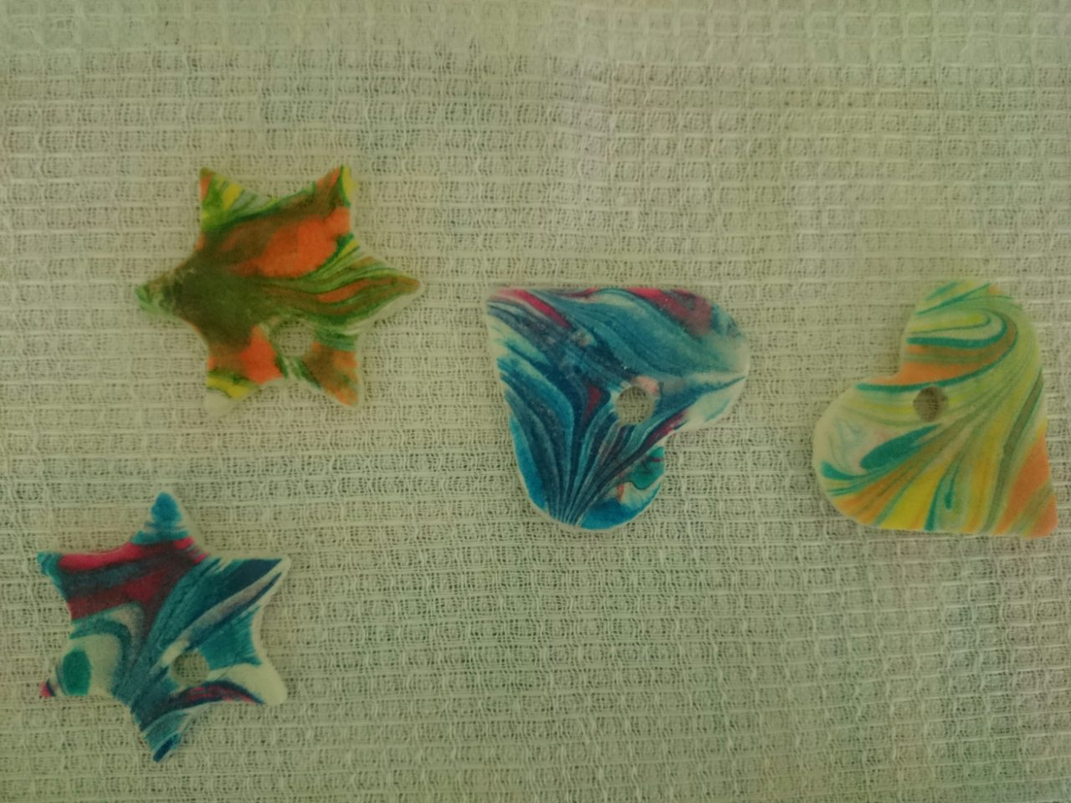
Я часто использую Эбру в работе с детьми.
Особенно это продуктивные виды деятельности. Фон в рисовании, аппликации, конструирование из бумаги (оригами). Очень понравилось окрашивание ткани. Чёткий, красивый рисунок и замечательный подарок в виде платочка или салфетки.
А недавно мы с детьми попробовали окрасить поделки из солёного теста. Получились замечательные медальоны к дню мамы.
Восторг, радость у детей в процессе работы, желание увидеть результат.

Slide 7
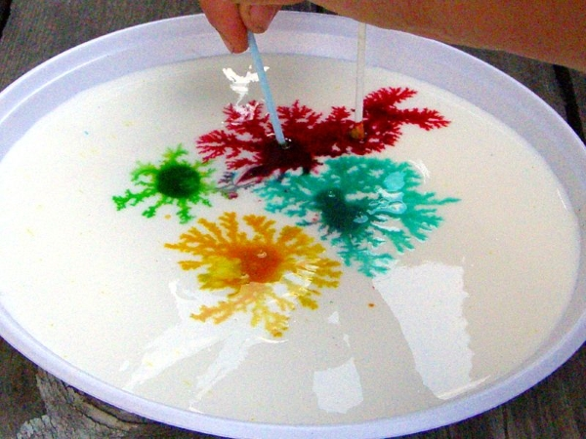
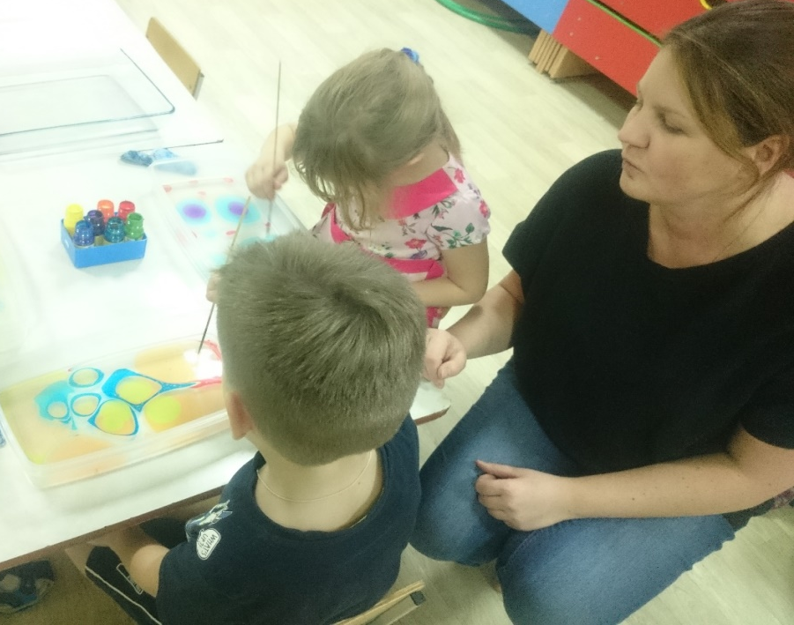
Эбру-рисунок, который можно переносить на любой впитывающий материал: натуральная ткань (шелк, хлопок, лён), гипс, дерево, в том числе фанера. Обычно такие материалы обладают большой впитывающей способностью, чем бумага, поэтому краски на воде должно быть больше, чтобы отпечаток получился ярким.
Рисовать в технике Эбру, можно и дома с ребёнком. Используя при этом сливки, краску и жидкость для мытья посуды. Также раствор можно приготовить в домашних условиях: это клейстер и акриловые краски разведённые до жидкого состояния.

Slide 8
ТЕПЛО РУКИ…ДЫХАНЬЕ ЛЕТА…ДВИЖЕНЬЕ ТАНЦА…
КОМФОРТ ДУШЕВНЫЙ…И МИСТИФИКАЦИЯ ИЗ СНОВ…
ВСЁ ЭТО ВИДЯТ КРАСКИ… КИСТИ… ВСЁ ЭТО ЧУВСТВУЕТ ВОДА…

